Slide 1
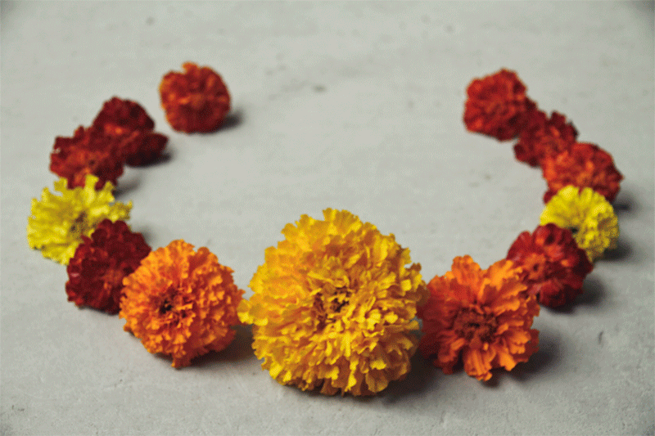
স্বাগতম

Slide 2
পরিচিতি
শিক্ষক পরিচিতি
মোঃ আব্দুর রাজ্জাক
সহকারী শিক্ষক (ICT)
গোলাপগঞ্জ উচ্চ বিদ্যালয়
নবাবগঞ্জ, দিনাজপুর।
E-mail-razzict@gmail.com
পাঠ পরিচিতি
পাঠ পরিচিতি
শ্রেণি: অষ্টম
বিষয়: বাংলা প্রথম পত্র
অধ্যায়-06
সময়: 5০ মিনিট

Slide 3
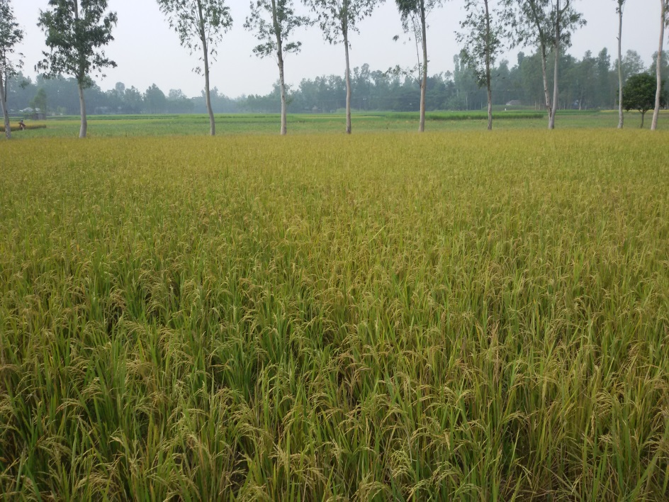
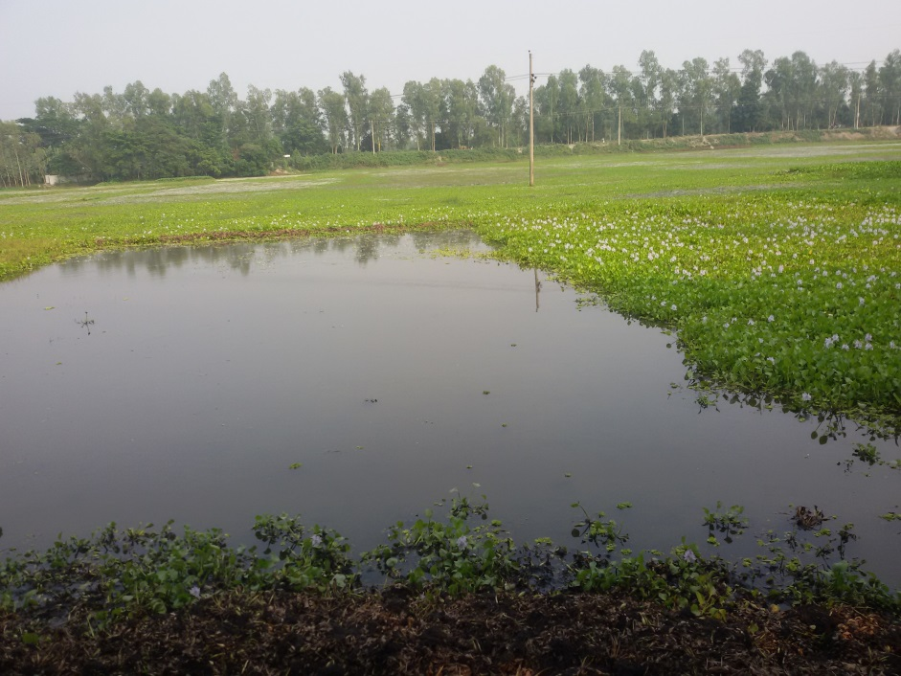
বার বার কি সেখানে ফিরে যেতে ইচ্ছে করে?
তোমরা কি গ্রামে বেড়াতে যাও?
ছবিগুলো কোথাকার?
গ্রামের

Slide 4
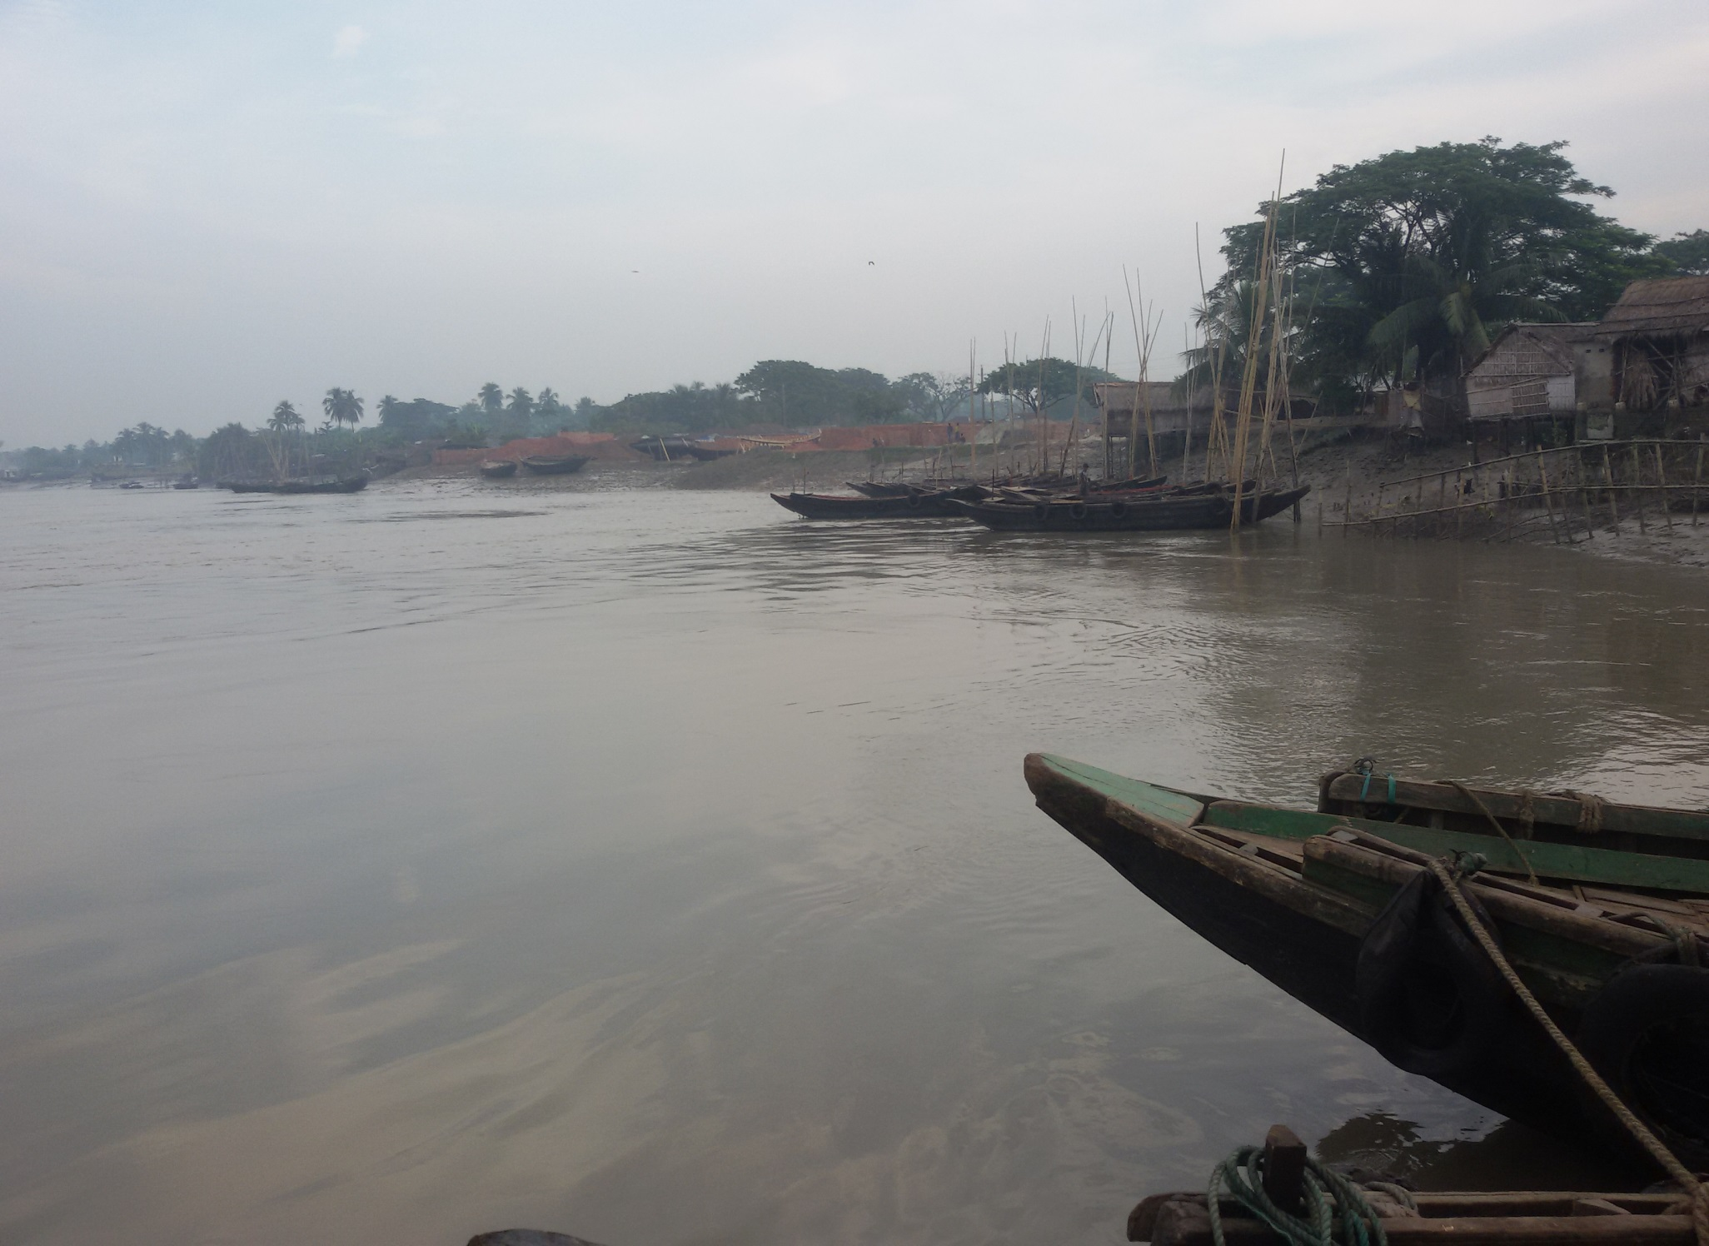
আবার আসিব ফিরে
জীবনানন্দ দাশ

Slide 5
শিখনফল
এই পাঠ শেষে শিক্ষার্থীরা-
১। কবি পরিচিতি বর্ণনা করতে পারবে।
২। কবিতাটি শুদ্ধ উচ্চারণে পড়তে পারবে।
৩। নতুন শব্দগুলোর অর্থসহ বাক্য ও অনুচ্ছেদ গঠন করতে পারবে।
৪। কবিতাটির চরণসমূহের ভাবার্থ বিশ্লেষণ করতে পারবে।

Slide 6
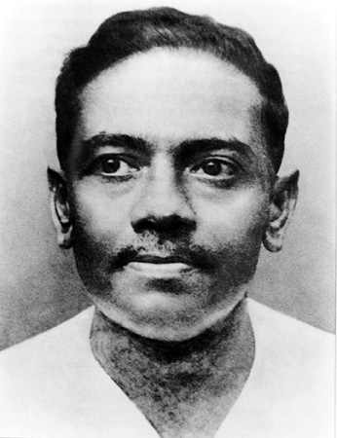
কবি পরিচিতি
জন্ম:
স্থান:
বরিশাল
১8৯৯ খ্রিস্টাব্দের
১৭ ফেব্রুয়ারিতে
মৃত্যু:
১৯৫৪ খ্রিস্টাব্দে র ২২ অক্টোবর কলকাতায় এক ট্রাম দুর্ঘটনায় নিহত হন

Slide 7
আদর্শ পাঠ
আবৃত্তি শুনি

Slide 8
সরব পাঠ

Slide 9
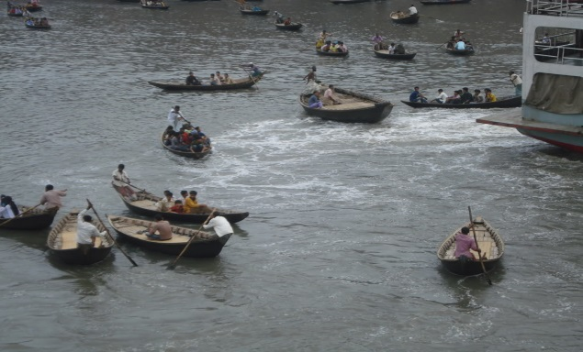
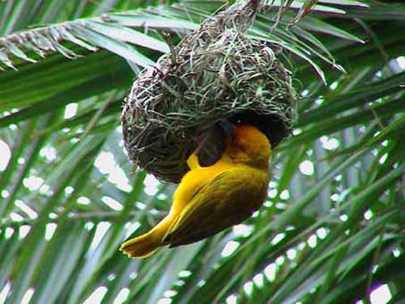
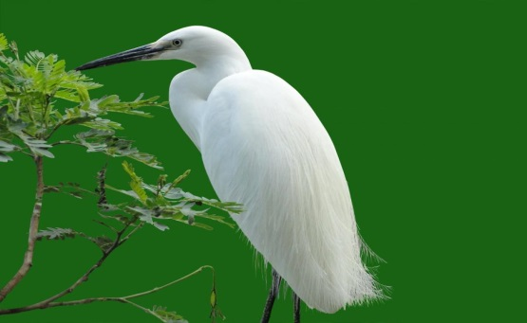
এসো আজকের পাঠের নতুন শব্দার্থসমূহ শিখে নেই
ডিঙা
ছোট নৌকা
নীড়ে
পাখির বাসায়
ধবল
সাদা

Slide 10
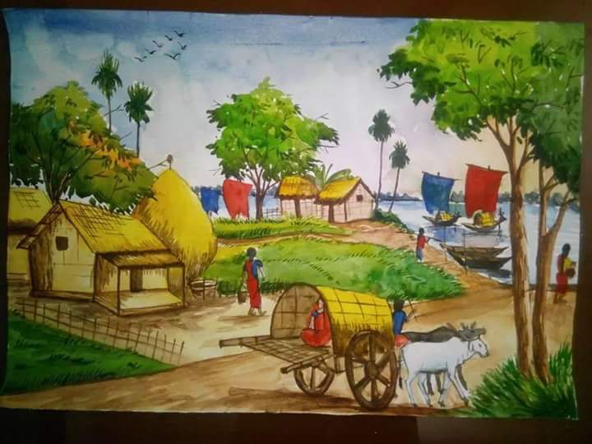
জোড়ায় কাজ
উপরের ছবিটি ভালোভাবে দেখে 5টি বাক্য লেখ।
Notes:
এখানে শিক্ষক যেকোন পাঠ সংশ্লিষ্ট ছবি বা প্রশ্ন দিয়ে দিয়ে জোড়ায় কাজ দিতে পারেন।

Slide 11
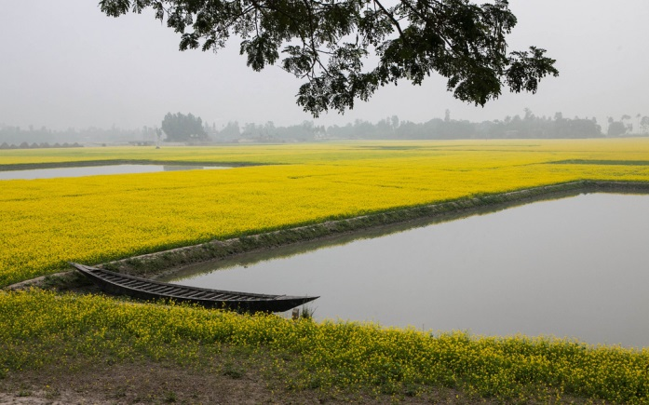
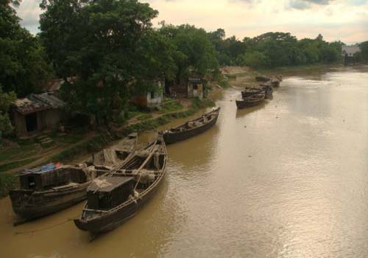
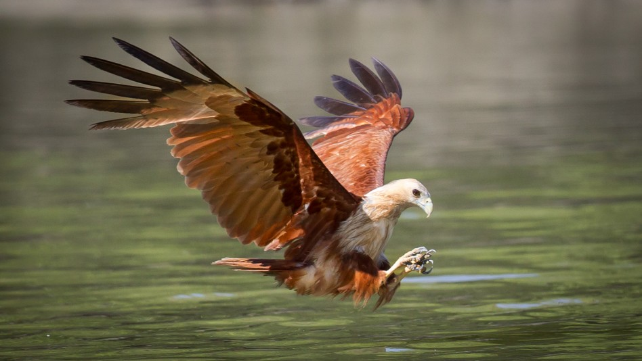
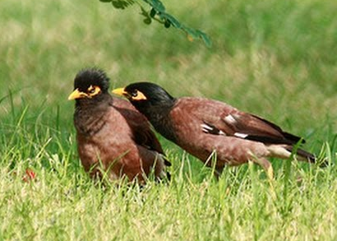
আবার আসিব ফিরে ধানসিঁড়িটির তীরে - এই বাংলায়
হয়তো মানুষ নয়- হয়তো বা শঙ্খচিল শালিকের বেশে;

Slide 12
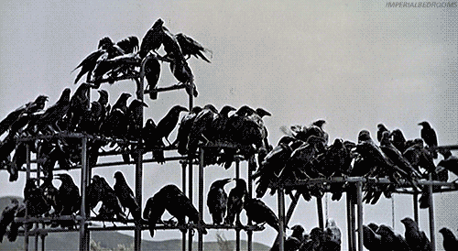
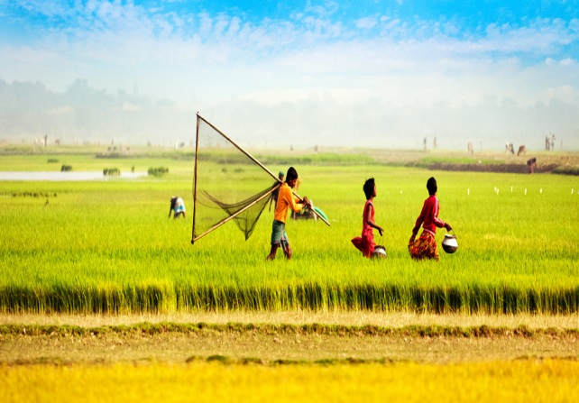
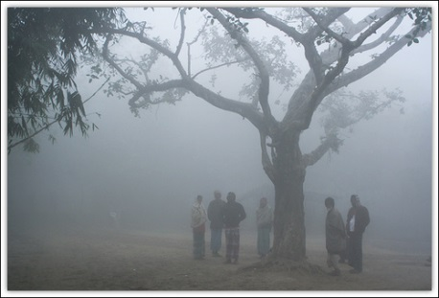
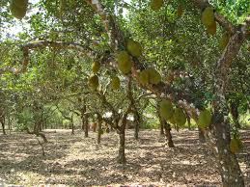
হয়তো ভোরের কাক হয়ে এই কার্তিকের নবান্নের দেশে
কুয়াশার বুকে ভেসে একদিন আসিব এ কাঁঠাল-ছায়ায়;

Slide 13
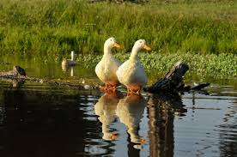
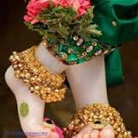
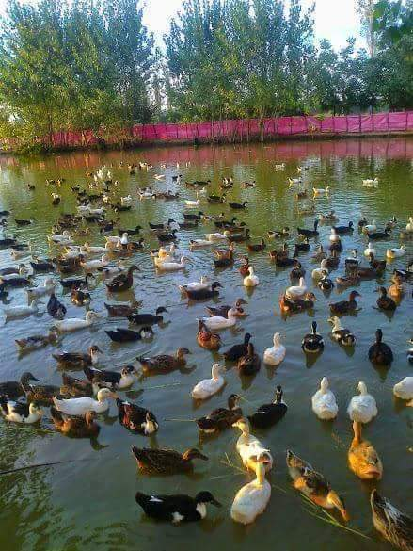
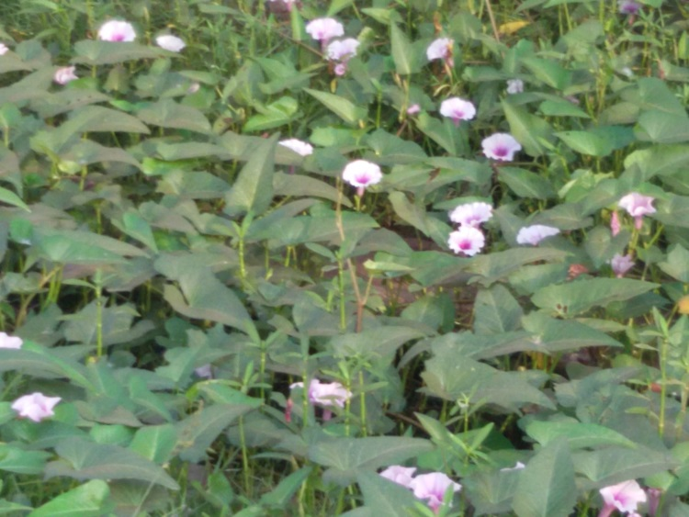
হয়তো বা হাঁস হবো- কিশোরীর ঘুঙুর রহিবে লাল পায়,
সারাদিন কেটে যাবে কলমির গন্ধভরা জলে ভেসে ভেসে;

Slide 14
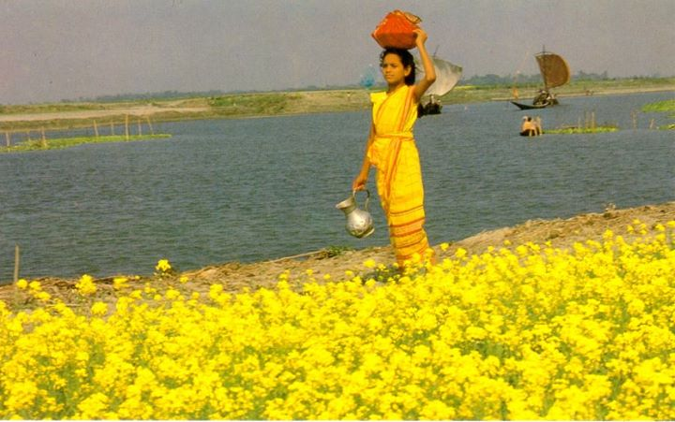
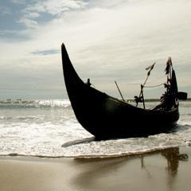
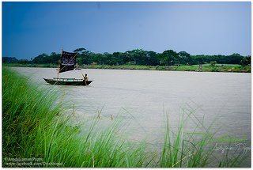
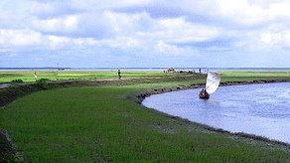
আবার আসিব আমি বাংলার নদী মাঠ খেত ভালোবেসে
জলাঙ্গীর ঢেউয়ে ভেজা বাংলার এ সবুজ করুণ ডাঙায়;

Slide 15
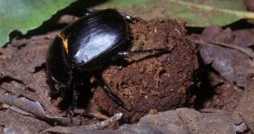
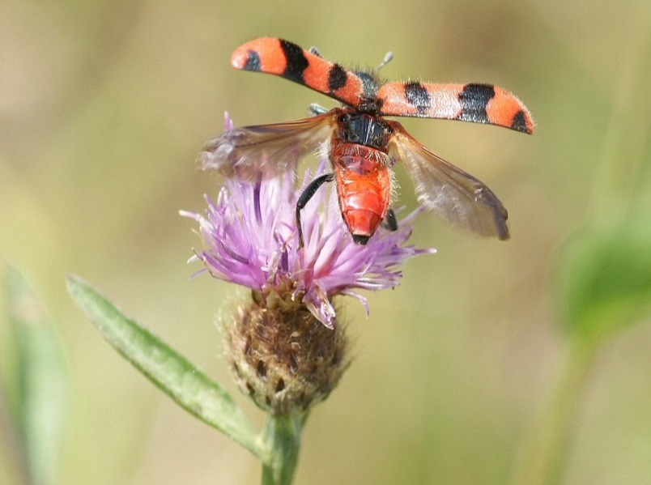
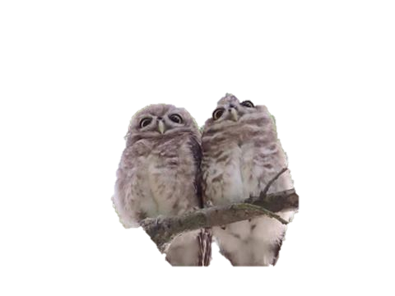
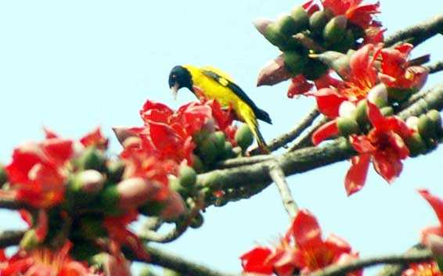
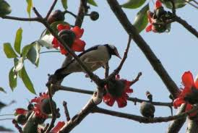
হয়তো দেখিবে চেয়ে সুদর্শন উড়িতেছে সন্ধ্যার বাতাসে;
হয়তো শুনিবে এক লক্ষ্মীপেঁচা ডাকিতেছে শিমুলের ডালে;

Slide 16
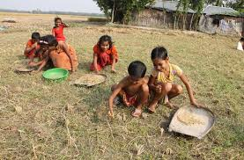
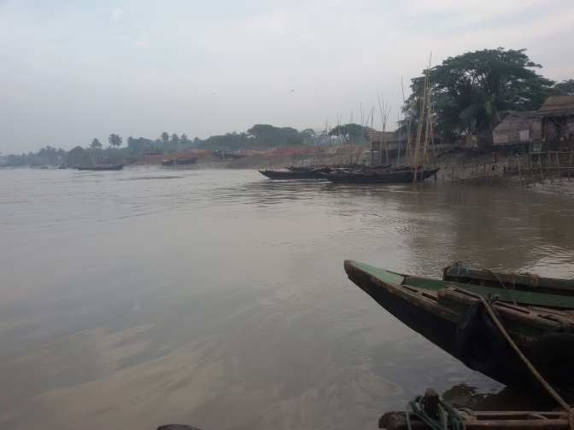
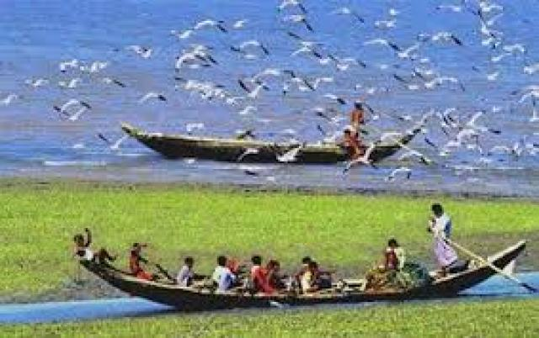
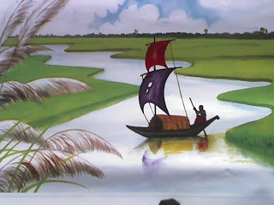
হয়তো খইয়ের ধান ছড়াতেছে শিশু এক উঠানের ঘাসে;
রূপসার ঘোলা জলে হয়তো কিশোর এক সাদা ছেঁড়া পালে

Slide 17
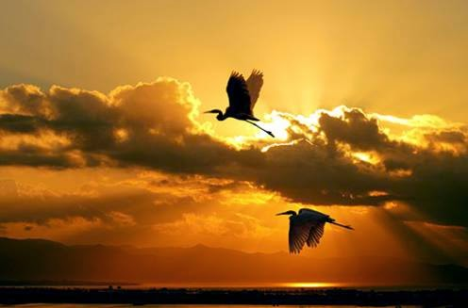
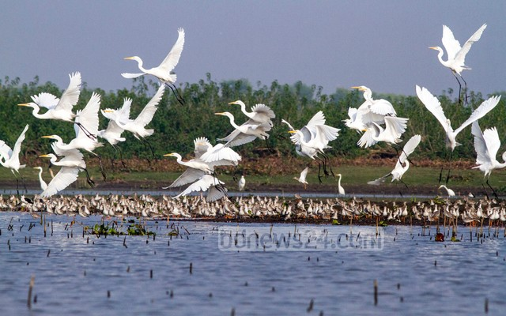
ডিঙা বায়; রাঙা মেঘ সাঁতরায়ে অন্ধকারে আসিতেছে নীড়ে
দেখিবে ধবল বক; আমারেই পাবে তুমি ইহাদের ভিড়ে।
Notes:
এই স্লাইডে একের পর এক ছবিগুলো আসবে এবং শিক্ষার্থীদের প্রশ্ন করা হবে: ছবিগুলো দেখানো হবে। এরপর বিষয়বস্তু আলোচনা করা হবে।

Slide 18
দলগত কাজ
বাংলার প্রকৃতির রূপ দেখে তোমরা কেন মুগ্ধ হও -
তা বিশ্লেষণ কর।

Slide 19
মূল্যায়ন
সঠিক উত্তরের জন্য এখানে ক্লিক করুন
বহুনির্বাচনী প্রশ্ন
১। কবি তাঁর লেখনিতে কী ধারণ করতেন?
√
(ক) প্রকৃতি
খ প্রকৃতির বিচিত্র রঙ, রূপের
(গ) শিশুদের ভাবনা
(ঘ) মেহনতি মানূষের মুক্তির সংগ্রাম
২। কবি কেন বার বার ধানসিঁড়িটির তীরে ফিরে আসতে চান?
(ক) সময় কাটানোর কারণে
(খ) নদী ভাঙ্গনের জন্য
√
(গ) প্রকৃতির সাথে মমতার কারণে
(ঘ) দেখার আকুলতা

Slide 20
সঠিক উত্তরের জন্য এখানে ক্লিক করুন
বহুনির্বাচনী প্রশ্ন
৩। নবান্নের দেশে যা হয়-
i. নতুন ধান কাটার পর উৎসব হয়
ii. দুধ, গুড়, নারকেলের সঙ্গে মিশিয়ে নতুন আতপ চালের ভাত খাওয়া হয়।
iii. ধনীরা আরাম-আয়েসে থাকে
নিচের কোনটি সঠিক?
(ক) iও ii
খ) ii ও iii.
√
(গ) i ও iii
(ঘ) i, ii ও iii.

Slide 21
বাড়ির কাজ
তোমাকে যদি কোন নদীর কাছে বেড়াতে নিয়ে যাওয়া হয় তখন তুমি কী কী করবে তা একটি অনুচ্ছেদ আকারে লিখে আনবে।

Slide 22
বাড়ির কাজ
শারীরিক বা মানসিকভাবে অসুস্থ শিশুদের প্রতি সামাজিক সচেতনতা সৃষ্টির জন্যে একটি পরিকল্পনা তৈরি কর।

Slide 23
ধন্যবাদ

